Slide 1
Natječaj ImagineEU
Zamislite promjenu kojoj biste željeli svjedočiti u Europskoj uniji!

Slide 2
Sadržaj
Koncept
Komplet materijala
Nagrada
Postupak korak po korak
Uvjeti za prijavu
Pogodnosti natječaja
Etape

Slide 3

Koncept
Natječaj ImagineEU od tinejdžera zahtijeva da razmisle kako bi EU mogla postati još boljim mjestom za život!
Natječaj nadahnut Europskom građanskom inicijativom (EGI), poziva učenike da nauče više o tome kako mogu postati aktivni građani EU-a.
Učenici u skupinama razmišljaju o promjeni kojoj bi željeli svjedočiti u EU-u te snimaju kratki videozapis kojim objašnjavaju svoju ideju.

Slide 4
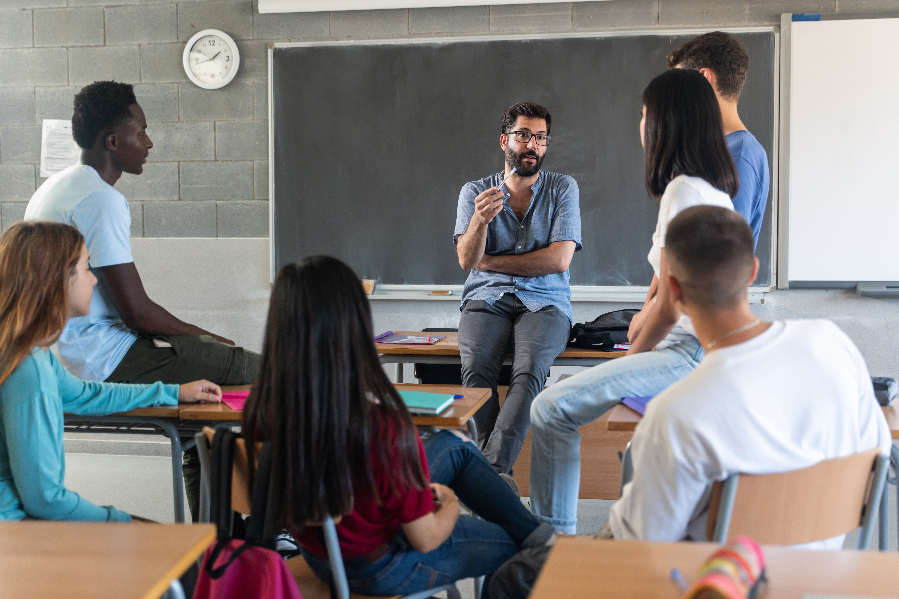
Komplet materijala
Učitelji mogu upotrebljavati komplet materijala „Demokracija EU-a na djelu – Iznesite svoje mišljenje s pomoću europske građanske inicijative” kako bi učenike upoznali s temom demokratskog sudjelovanja u EU-u.

Slide 5
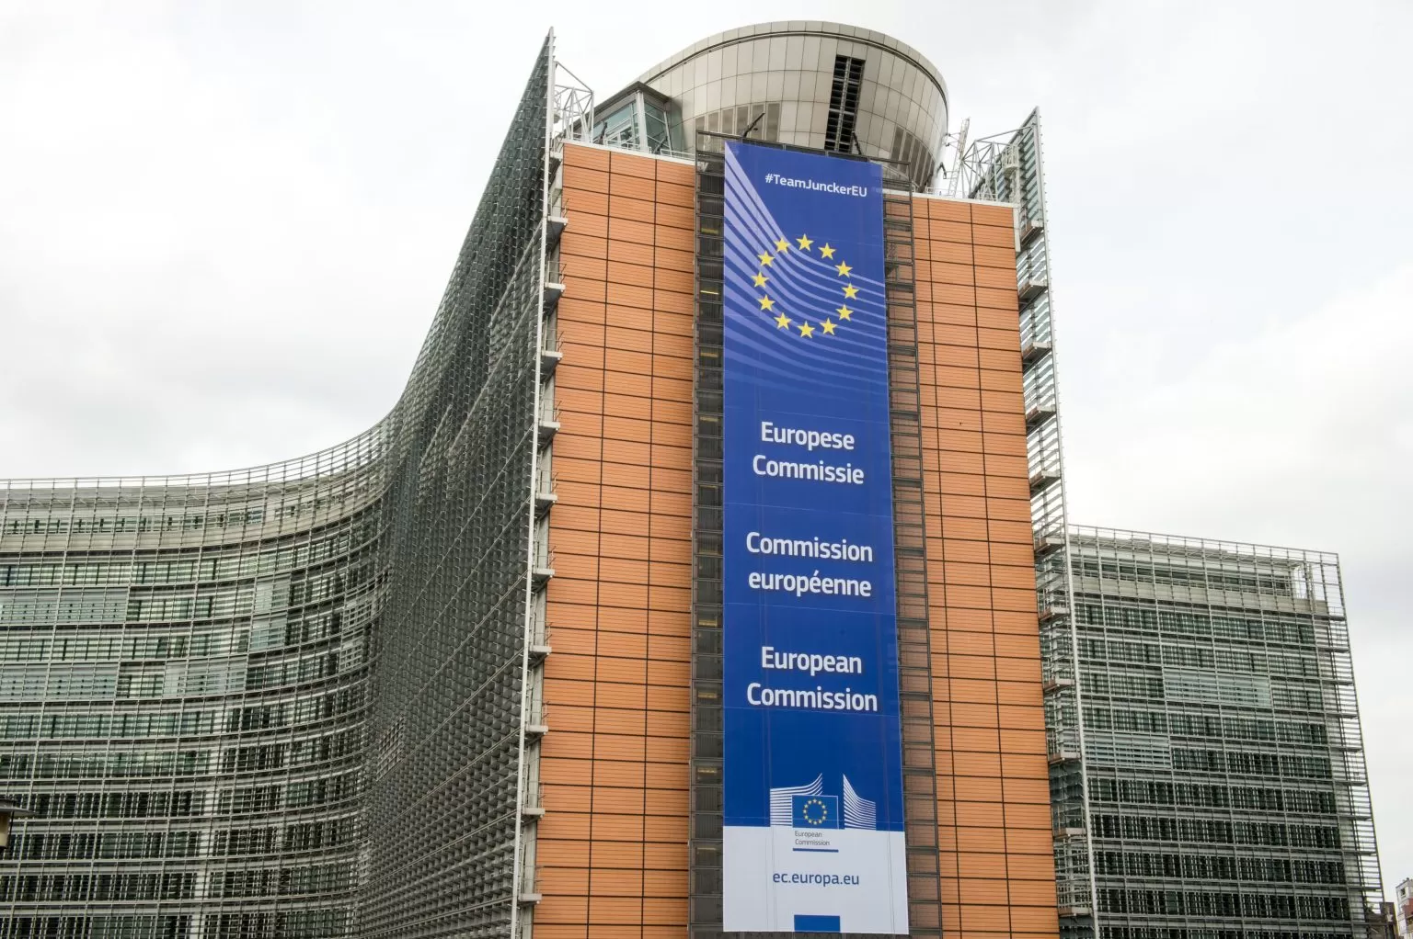
Nagrada
3 pobjednička tima osvojit će putovanje u Bruxelles ( 21. - 23. ožujka 2024.)
i saznati više o donošenju politika i zakona EU-a te kako se građani EU-a mogu uključiti u oblikovanje EU-a.

Slide 6
Postupak korak po korak
Oformljivanje tima
(do 7 učenika)
1
Odabir teme i režiranje videozapisa
2
Procjena pogodnosti videozapisa
4
Objava pogodnih videozapisa
5
Javno glasovanje
6
Proglašenje
8
Ocjena žirija
7
Slanje prijava
3

Slide 7
Uvjeti za prijavu
Do sedam učenika iz iste škole koji pohađaju zadnja dva razreda srednje škole (iz svih država članica EU-a).
Videozapis bi trebao biti na temu barem jednog područja kompetencije Europske komisije – kao što je to slučaj s Europskom građanskom inicijativom (pogledajte sljedeći slajd).
Videozapis ne smije prekoračiti trajanje od tri minute, mora biti režiran i poslan na bilo kojem od jezika EU-a uz transkript na engleskom jeziku.
Prijavu priprema učitelj koji je zadužen za projekt, a koji će također pratiti učenike na putovanju u Bruxelles u slučaju pobjede.
Videozapis treba učitati na Vimeo ili YouTube, a poveznicu treba priložiti u obrascu za prijavu.
Za svakog je učenika koji se pojavljuje u videozapisu potrebno poslati obrazac privole , popunjen i potpisan.

Slide 8











Kompetencije
EU-a
ZAPOŠLJAVANJE I
SOCIJALNA PITANJA
NEDISKRIMINACIJA
I DRŽAVLJANSTVO
OBRAZOVANJE, OSPOSOBLJAVANJE,
MLADI I SPORT
PRAVDA, SLOBODA I SIGURNOST
KAKO GRAĐANI
MOGU POTAKNUTI PROMJENE
UZ EUROPSKU
GRAĐANSKU INICIJATIVU?
HUMANITARNA POMOĆ, RAZVOJ I SURADNJA
I mnoge druge…
OKOLIŠ I KLIMA
ZAŠTITA
POTROŠAČA
JAVNO
ZDRAVSTVO
ENERGIJA
POLJOPRIVREDA I
RIBARSTVO

Slide 9

Učenici će...
vježbati timski rad
naučiti više o vrijednostima EU-a, kompetencijama i temeljnim pravima
razumjeti način rada EU-a i europskog zakonodavstva
naučiti kako izraziti svoje nezadovoljstvo i kako promovirati vlastite ideje
postati aktivni sudionici, za razliku od pasivnih promatrača

Slide 10
Etape
Slanje
prijava
Objava
pobjednika
16. listopada 2023. - 13. prosinca 2023.
do 20. veljače 2024.
Razdoblje javnog
glasovanja
Nagrada (studijsko
putovanje u Bruxelles)
20. prosinca 2023. - 28. siječnja 2024.
21. - 23. ožujka 2024.

Slide 11
Saznajte više i ostanite u tijeku
Web-stranica EGI-ja https://citizens-initiative.europa.eu/_hr
Forum EGI-ja web-stranica https://citizens-initiative-forum.europa.eu/_hr
Mjesečni bilten
(EN+ 23 EU jezika) https://europa.eu/citizens-initiative/newsletter/
KOMPLET EDUKATIVNIH MATERIJALA O EUROPSKOJ GRAĐANSKOJ INICIJATIVI https://citizens-initiative.europa.eu/schools/eci-educational-toolkit_hr
FB grupa https://www.facebook.com/groups/eciofficialgroup
Lokalni kontakti
Ambasadori i ambasadorice EGI-ja i nacionalna mjesta za kontakt
Podcast CitizenCentral https://europa.eu/citizens-initiative/news/citizencentral-podcast_hr

Slide 12
Hvala!

